Slide 1

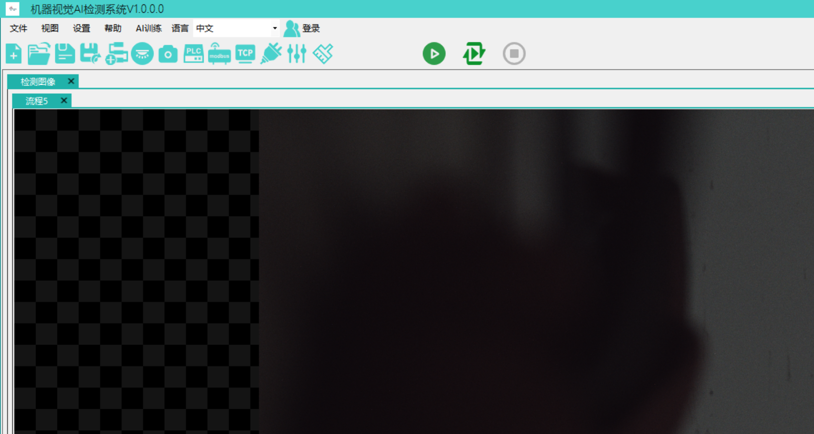
TDJS-VISION
视觉检测能力说明
测量 · 定位 · 缺陷检测
YOLO / 大模型 / 无监督 / 运行参数调优
一套可编排的平台，覆盖从采图、算法判定到结果输出的完整链路
软件当前界面

Slide 2
TDJS-VISION · 检测能力说明
软件当前覆盖三类核心视觉任务
01
02
03
测量
定位
缺陷
把图像中的几何关系转成可判定的数值：距离、角度、直径、椭圆、位置偏差与轮廓特征。
通过模板、边缘、点线圆特征获得目标位置与方向，为后续测量、裁剪或机构引导提供基准。
针对结构、外观和装配异常，可组合传统视觉、YOLO、无监督和大模型方法进行检测。
点到点｜点到线｜点到区域｜线到线夹角
模板匹配｜找点｜找线｜找圆｜位置修正
缺料｜异物｜偏位｜破损｜表面异常
内容依据：当前项目代码、工具树与真实界面截图
02

Slide 3
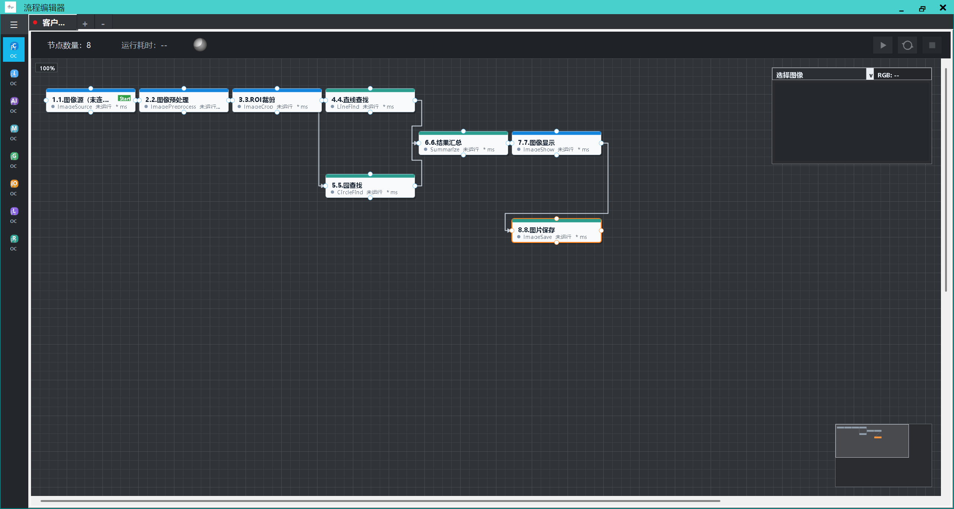
TDJS-VISION · 检测能力说明
检测不是单个算法，而是一条可编排的闭环
采图
↓
预处理
↓
检测 / 测量
↓
上下限判定
↓
显示 / 保存 / 通信
真实流程画布
结果可输出至 PLC、Modbus、TCP、串口或 Excel
内容依据：当前项目代码、工具树与真实界面截图
03

Slide 4
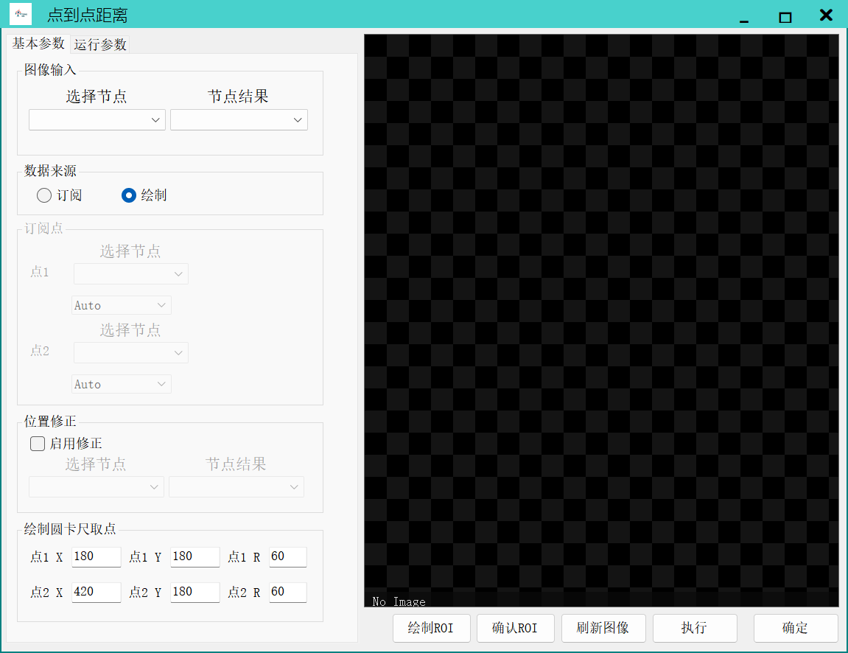

TDJS-VISION · 检测能力说明
测量能力从特征提取延伸到几何关系计算
可提取的基础特征
卡尺找线、卡尺找圆、卡尺找椭圆、找点、直线检测、圆检测
可计算的几何关系
点到点距离
点到线距离
点到区域距离
线到线夹角
线组合拟合
点到点距离配置
点到线距离配置
内容依据：当前项目代码、工具树与真实界面截图
04

Slide 5
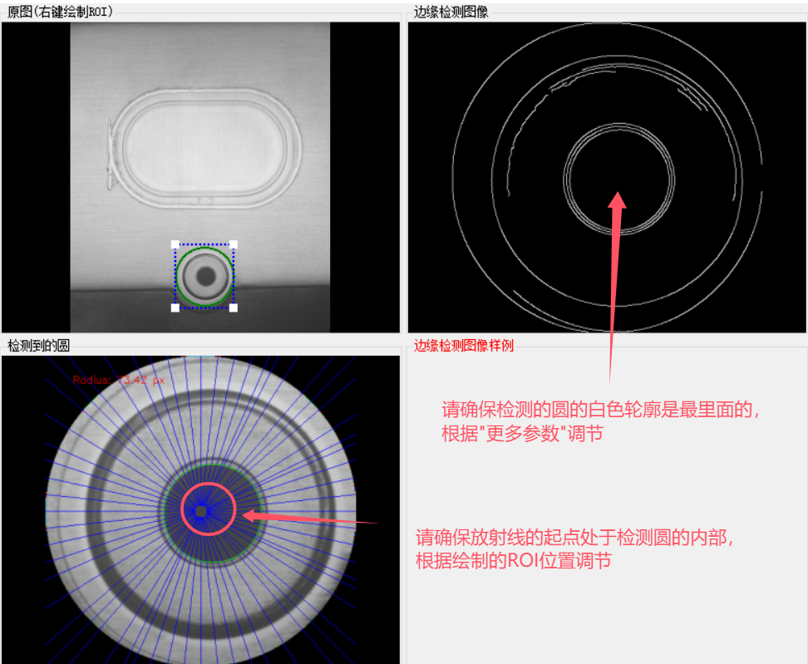
TDJS-VISION · 检测能力说明
稳定测量依赖正确的 ROI、边缘与公差定义
1
先锁定区域
让算法只关注稳定的目标范围，减少背景干扰。
2
再提取边缘
通过阈值、极性、卡尺或轮廓规则得到可重复的几何特征。
3
最后做判定
把测量值与运行参数上下限比较，输出 OK / NG。
内容依据：当前项目代码、工具树与真实界面截图
05

Slide 6
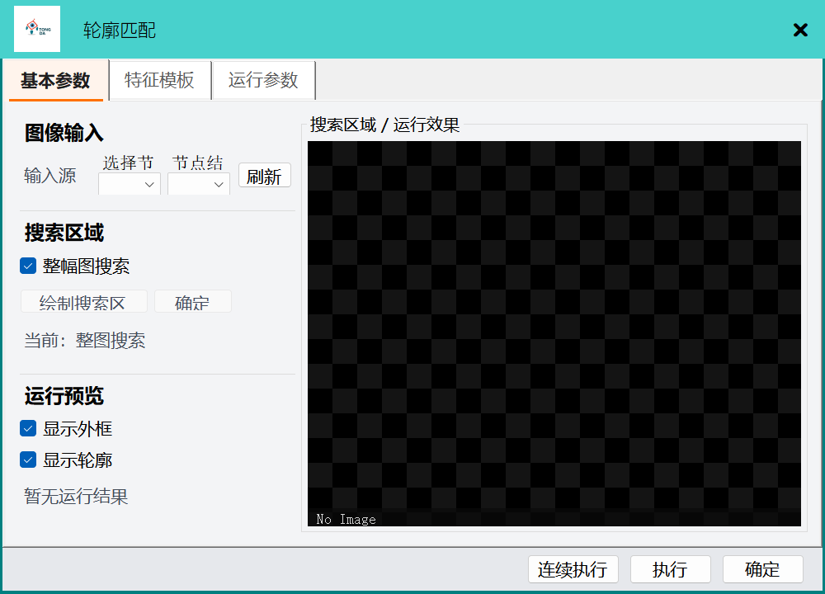
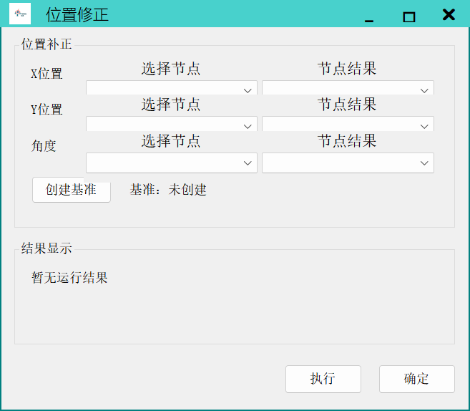
TDJS-VISION · 检测能力说明
定位先建立基准，再把后续检测放回正确坐标
模板匹配
位置修正
在旋转、平移或局部变化下寻找目标，输出中心、角度与匹配得分。
把 X、Y、角度偏差转换为统一参考系，使后续 ROI、测量和缺陷检测跟随工件。
寻找目标
→
计算偏移
→
修正坐标
→
执行后续检测
内容依据：当前项目代码、工具树与真实界面截图
06

Slide 7
TDJS-VISION · 检测能力说明
缺陷检测可按问题特征选择四条技术路线
路线
适合条件
典型任务
传统视觉
规则清晰、边缘稳定
尺寸超差、缺口、颜色、数量、轮廓异常
YOLO
缺陷类别明确且有标注样本
缺料、异物、破损、装配错误、目标分类
无监督
异常样本少、正常样本易收集
表面异常、纹理变化、未知缺陷筛查
大模型
外观变化复杂，需要强特征表达
复杂纹理、细微外观差异、相似度异常
选择原则：先用稳定规则解决确定问题，再用 AI 覆盖复杂变化。
内容依据：当前项目代码、工具树与真实界面截图
07

Slide 8
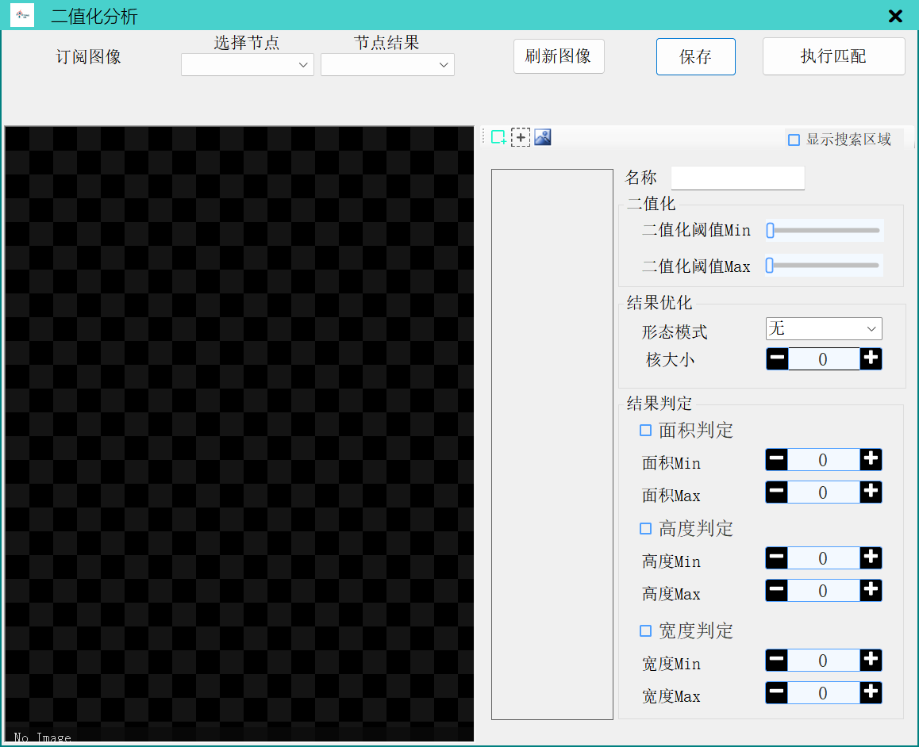
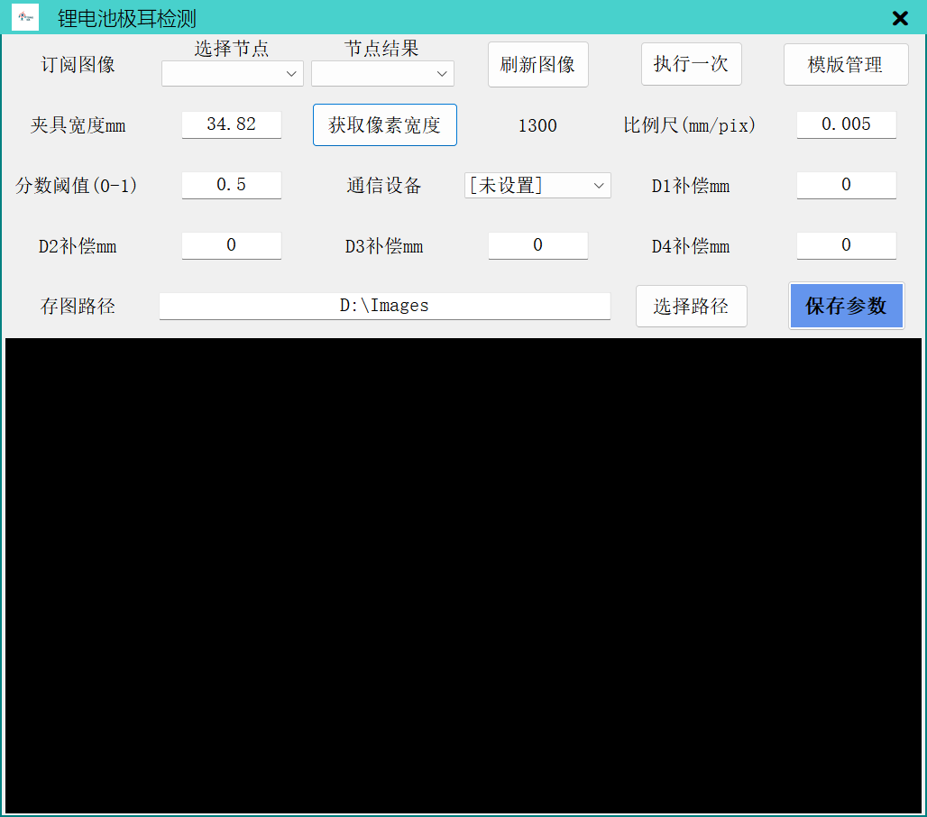
TDJS-VISION · 检测能力说明
规则稳定的缺陷，传统视觉往往更直接
当前节点
直线检测
圆检测
模板匹配
二维码识别
颜色识别
二值化分析
电池极耳检测
优势
可解释、参数明确、无需训练数据。
适合边界清楚且工况稳定的任务。
二值化分析与尺寸判定
电池极耳专项检测
内容依据：当前项目代码、工具树与真实界面截图
08

Slide 9
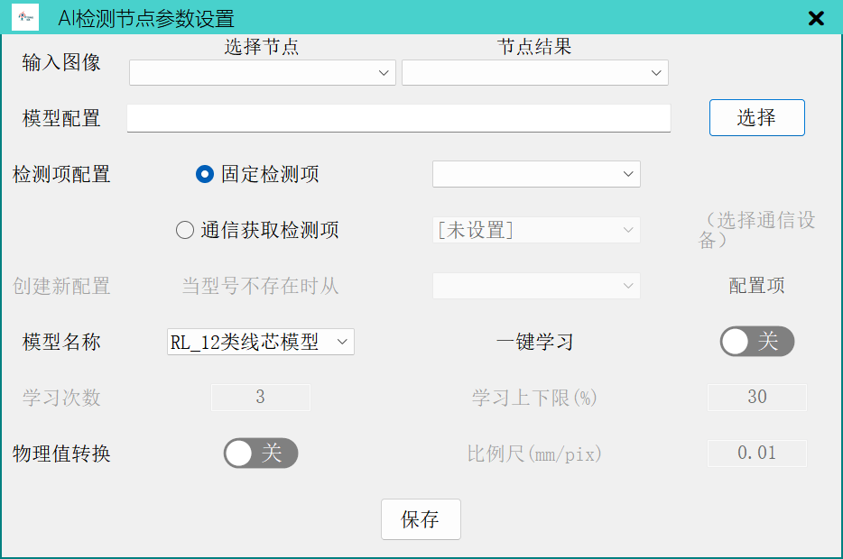
TDJS-VISION · 检测能力说明
YOLO 用一次推理完成目标发现、分类与定位
输入图像
→
YOLO 模型
→
类别 + 置信度 + 位置
项目当前支持
DET
水平框目标检测
OBB
旋转框目标检测
SEG
实例分割与轮廓掩膜
POSE
关键点与姿态估计
适合：缺陷类别明确、目标形态多变、规则难以完全描述的任务。
内容依据：当前项目代码、工具树与真实界面截图
09

Slide 10
TDJS-VISION · 检测能力说明
YOLO 的效果取决于数据、模型与现场参数共同闭环
01
02
03
04
05
定义类别
采集与标注
训练验证
部署推理
现场调参
→
→
→
→
先明确要区分的缺陷、正常目标与判定边界。
覆盖角度、光照、批次、正常变化和典型异常。
检查漏检、误检与类别混淆，不只看单一指标。
项目代码支持 CPU/OpenVINO 与 GPU/TensorRT 路线。
结合置信度、ROI、检测项上下限与工艺标准优化。
部署重点
数据分布要接近现场；阈值要与工艺标准联动；模型升级前后要用同一验证集复核。
内容依据：当前项目代码、工具树与真实界面截图
10

Slide 11
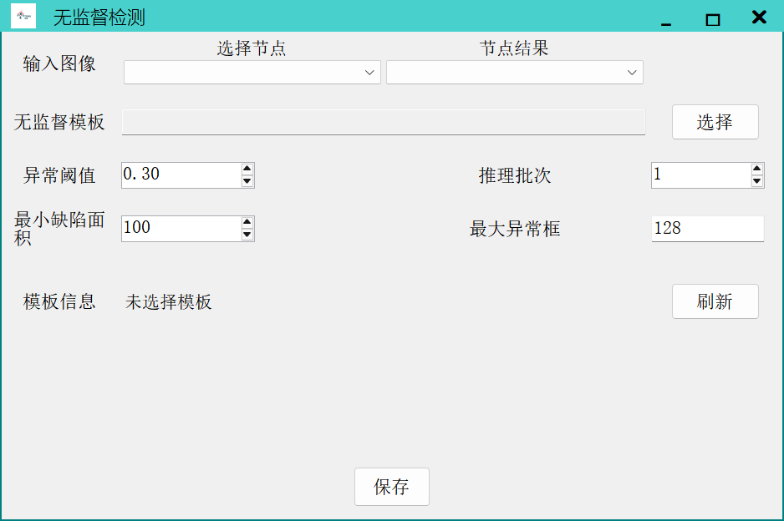
TDJS-VISION · 检测能力说明
无监督检测先学习“正常”，再寻找偏离
正常样本
→
学习正常特征
↓
待测图像与正常特征比较
↓
异常分数 + 异常区域
适合
异常样本少、缺陷类型未知、表面纹理或外观变化难以枚举。
项目参数
ROI、阈值、最小缺陷面积、最大异常框数量与模板文件。
内容依据：当前项目代码、工具树与真实界面截图
11

Slide 12
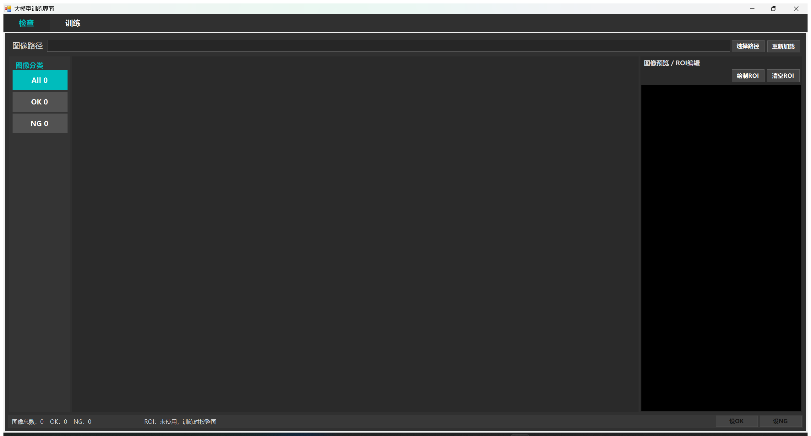
TDJS-VISION · 检测能力说明
大模型以更强的视觉特征表达识别复杂外观差异
项目当前实现
DINOv2 特征 + Memory Bank
用正常样本构建特征库；推理时计算待测区域与正常特征的差异，输出异常分数和区域。
为什么使用
对复杂纹理、细微外观变化和跨区域特征更有表达力。
工程边界：最终效果仍取决于样本覆盖、ROI、阈值、光学条件与现场验证。
内容依据：当前项目代码、工具树与真实界面截图
12

Slide 13
TDJS-VISION · 检测能力说明
算法选型要看规则稳定性、样本与缺陷可定义程度
方法
是否需要标注
擅长问题
主要优势
优先关注
传统视觉
不需要
规则清晰的几何与颜色
可解释、参数直接
光照、边缘、ROI 稳定性
YOLO
需要类别/框/掩膜
已知类别与多目标
泛化形态变化
样本覆盖、漏检与误检
无监督
以正常样本为主
未知异常与表面缺陷
异常样本需求低
正常变化、阈值与面积
大模型
以正常样本为主
复杂纹理与细微差异
视觉特征表达强
特征库、资源与现场验证
工程建议：同一流程可以混合使用多种方法，让各自解决最擅长的问题。
内容依据：当前项目代码、工具树与真实界面截图
13

Slide 14
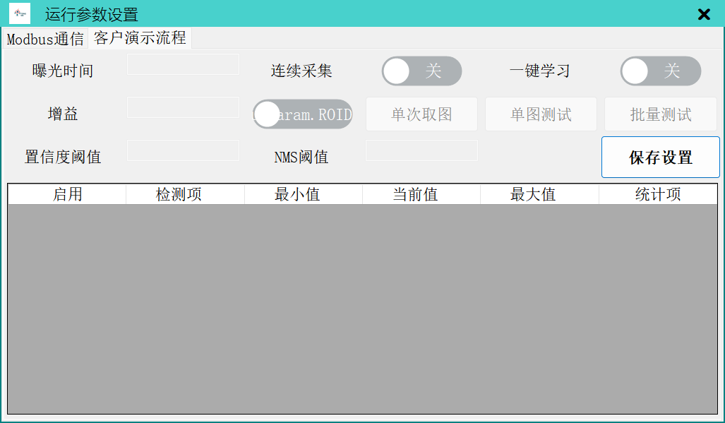
TDJS-VISION · 检测能力说明
运行参数上下限把算法结果转换成现场判定
下限值
允许范围的起点；测量值低于下限时可判为 NG。
当前值
来自本次运行的实际检测结果，用于现场对照和调参。
上限值
允许范围的终点；测量值高于上限时可判为 NG。
建议顺序
先采集稳定样本 → 查看当前值分布 → 按工艺标准设置上下限 → 保存并用 OK/NG 样本复核
内容依据：当前项目代码、工具树与真实界面截图
14

Slide 15
TDJS-VISION
用同一套流程平台，
组合最合适的检测方法
测量与定位
缺陷检测
现场判定
先建立稳定基准，让几何结果可重复。
按规则、YOLO、无监督或大模型选择路线。
用运行参数上下限把结果连接到工艺标准。
推荐落地路径：稳定成像 → 建立基准 → 选择算法 → 设置上下限 → 用真实样本闭环验证
15

